Slide 1
主講人：琉璃天奈米生物科技公司
董事長：蕭智遠
青 年 與 創 業

Slide 2
一、琉璃天奈米生物科技有限公司簡介
● 琉璃天奈米生物科技有限公司，於民國97年
成立，為全球化的事業及專業奈米材料生產
公司.專注於奈米級肥料的生產，品牌建立及
全球分公司及行銷據點的建立，目前公司為
全球最專業的奈米級肥料公司。

Slide 3
二、琉璃天奈米公司海外分公司及代理商
● 1.台灣總代理妙天生物科技有限公司
● 2.大陸琉璃天（厦门）纳米科技有限公司
● 3.印尼琉璃天Lazuriton Nano Biotechnology Indonesia
● 4.新加坡公司 (籌備中)
● 5.美國琉璃天 (籌備中)
● 6.緬甸代理商
● 7.上海嘉定區分裝廠成立

Slide 4
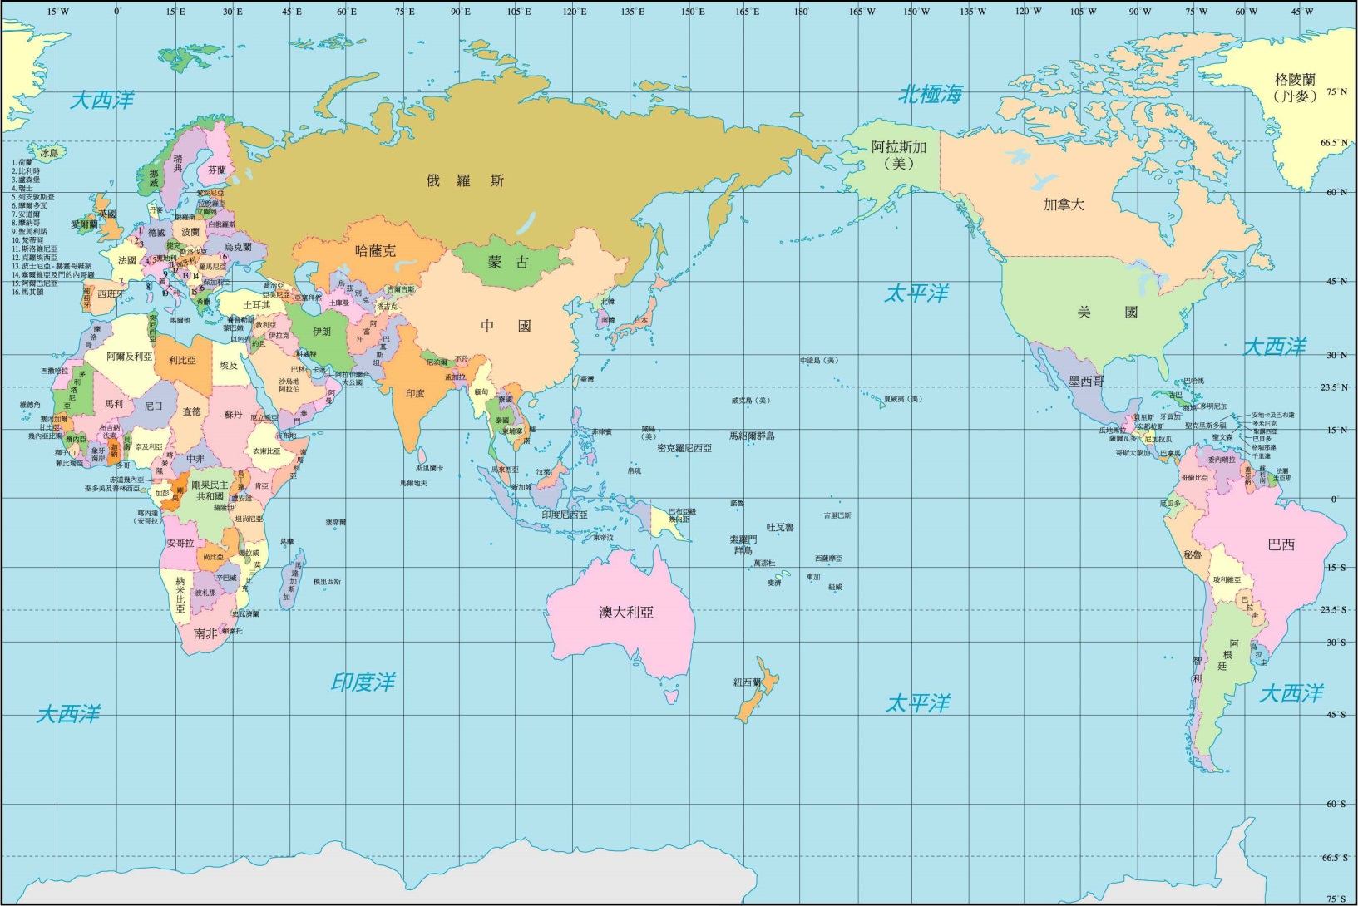
四、世界地圖

Slide 5
五、琉璃天奈米公司的大型計劃及願景
● 1.美國納斯達克上市川梭科技公司輔導琉璃天
奈米公司於美國納斯達克股票上市。
● 2.琉璃天奈米公司與 林毅夫 先生(大陸首席經濟
專家、國務院參事、北京大學光華學院院長、
世界銀行副總裁、全國政協副主席)方面合作將
在大陸建立總投入4,400萬美金年產8,000噸
奈米級肥料廠計劃。
● 3.預計成立奈米級中藥材工廠。
● 4.利用奈米級技術成立癌症研究中心。

Slide 6
六、人生經驗分享
● 1. 就學階段
● 2. 初入社會階段
● 3. 成立奈米生技公司階段

Slide 7
七、建議畢業生應具備的價值觀
● 1. 孝 順
● 2. 反 省
● 3. 感 恩
● 4. 懺 悔
● 5. 因果觀念的建立

Slide 8
八、如何用正確的觀念面對人生
● ① 人 生 如 夢
● ② 戲 如 人 生

